Slide 1

Prayer Meeting for Persecuted Church Worldwide
박해받는 교회를 위한 화요기도모임
2024년 7월 9일(화) pm7:30-9:00/Zoom
회의 ID 4286956103

Slide 2
순서
찬양 5’
OPENDOORS CORE VALUE(5’)
머스카슬론 홍보영상 1’18”
오늘의 말씀 15’
전세계 박해 받는 교회를 위한 기도(30’)

Slide 3
행20:22-24
22보라 이제 나는 성령에 매여 예루살렘으로 가는데 거기서 무슨 일을 당할는 지 알지 못하노라 23오직 성령이 각 성에서 내게 증언하여 결박과 환난이 나를 기다린다 하시나 24 내가 달려갈 길과 주 예수께 받은 사명 곧 하나님의 은혜의 복음을 증언하는 일을 마치려 함에는 나의 생명을 조금도 귀한 것으로 여기지 아니하노라
22And now, compelled by Spirit, I am going to Jerusalem, not knowing what will happen to me there. 23 I only know that in every city the Holy spirit warns me that prison and hardships are facing me. 24 However, I consider my life worth nothing to me, If only I may finish the race and complete the task the lord Jesus has given me-the task of testifying to the gospel of God’s grace.

Slide 4

OPEN DOORS CORE VALUE/핵심가치
1. 우리는 그리스도의 몸의 지체이다.
We are part of the Body of Christ.
2. 우리는 박해 받는 교회를 섬긴다.
We are Persecuted Church driven.
3. 우리는 성경의 사람이다.
We are people of the Bible.
4. 우리는 기도의 사람이다.
We are people of prayer.
5. 우리는 믿음으로 살며 사역한다.
We live and work by faith.
6. 우리는 예수 그리스도와 그의 지상명령에 헌신한다.
We are devoted to Jesus Christ and His commission.
7. 우리는 오직 하나님의 영광을 위해 사역한다.
We are motivated solely for the glory of God.

Slide 5

박해 받는 교회를 위한 기도(30’)
Prayer for Persecuted Church

Slide 6


Arise Africa Campaign
아프리카여 일어나라 폭력적 박해에 맞서서
본 캠페인은 사하라 이남 아프리카의 폭력적인 기독교 박해 속에서 고통받고 있는 그리스도 안의 형제, 자매들을 기억하고 함께 연합하며 폭력적인 박해에 함께 맞서기 위한 사역입니다.
저희가 함께하지 않으면 이 곳의 교회들은 미래를 잃어버릴 수도 있습니다. 오픈도어는 2026년까지 이 캠페인을 진행하며 전세계 교회들이 이 폭력적인 박해에 맞서 함께 일어서기를 기대합니다. 깨어 간절히 기도해주시고 지원해주시고, 현재 아프리카에서 일어나고 있는 일들에 대해서 함께 나눠주세요.
오픈도어는 극단주의 이데올로기와 만연해 있는 폭력에 맞서기 위해 캠페인활동을 하며 변화를 만들어 낼 것입니다. 그리고 향후 4년 동안 사하라 사막 이남 아프리카의 400만 명의 기독교인들을 접촉하고 이들에게 영적, 물질적, 그리고 정신적 지원을 제공할 계획입니다.
하나님께서 돕고 계십니다. 여러분도 아프리카의 폭력적인 기독교 박해에 함께 맞서 기도해 주세요.

Slide 7

왜 아프리카?
사하라 사막 이남 아프리카의 교회는 포위되어 있으며, 상상할 수 없는 폭력에 직면해 홀로 외로운 싸움을 하고 있습니다.
교회, 언론, 정부, 시민 사회(지역, 국가, 국제)는 사하라 사막 이남 아프리카에서 기독교인에 대한 폭력을 멈추거나 폭력의 영향을 해결하기 위해 충분히 인식하지도 행동하지도 않고 있습니다.
세계 교회의 대부분은 여전히 이 위기를 알지 못하고 있습니다. 인식하고 있는 사람들도 사하라 사막 이남 아프리카의 문제를 멀고 해결이 불가능한 것으로 생각하기 쉽습니다.
이렇게 거대하고 복잡한 도전에 직면했을 때 우리 모두가 할 수 있는 일은 무엇일까요?
그래서 오픈도어는 아프리카의 많은 단체와 협력하여 2024년에 새로운 교회를 대상으로 '일어나 아프리카' 캠페인을 시작합니다. 그리고 우리는 한국에서도 한국교회의 기도와 지원, 그리고 참여를 동원하여 진정한 글로벌 운동으로 확산시킬 것을 요청하고 있습니다.

Slide 8

포위당한 교회: 세계에서 가장 젊은 교회, 적극적 반응 필요
사하라 사막 이남 아프리카(SSA)의 폭력이 사상 최고치를 기록하고 있습니다. 이러한 폭력의 증가는 점점 더 많은 국가에서 활동하는 지하디스트 단체의 존재로 인해 촉발되었습니다. 일반적인 영향은 다음과 같습니다.
2021년 12월 31일까지 무려 1,160만 명에 달하는 사람들이 SSA 내전으로 인한 폭력으로 난민이 되었습니다, 사람들은 가장 기본적인 생계조차 유지하기가 점점 더 어려워지고 있습니다. 때때로 이사실을 잊고 있지만 이러한 폭력이 특히 교회에 미치는 파괴적인 영향은 긴급한 관심을 필요로 합니다.
기독교인은 지하디스트 단체들의 주요 표적이 되고 있지만, 이에 대한 정부 차원의 인식이나 대응은 매우 부족합니다. 우리의 형제자매들은 버림받았다고 느낍니다. 이 캠페인에는 나이지리아, 부르키나파소, 콩고민주공화국에서 목숨을 걸고 주님을 따르고 있는 기독교인들의 이야기로 가득 차 있습니다. 그들은 놀랍도록 회복력이 강하고, 믿을 수 없을 정도로 용감하며, 세상의 한 귀퉁이에서 도전적으로 예수님의 복음을 전하기 위해 헌신하고 있습니다.
그러나 이들은 또한 매우 취약합니다. 때론 정신적으로 맨붕에 빠지기도 합니다. 지금 전 세계 교회가 이들을 위해 기도와 행동으로 연합해야 합니다. 우리는 이 상황을 해결하기 위하여 다년간의 캠페인을 시작하면서 전 세계 교회를 향하여 동참해 줄 것을 요청합니다. 우리의 연합된 행동 없이는 SSA의 전략적 요충지에서 교회의 존재 자체가 위태로워질 수 있습니다.

Slide 9

Day 1. 사하라 이남 아프리카의 교회를 위해 기도합니다.
Pray for the Church in Sub-Saharan Africa.
사하라 이남 아프리카 교회의 생존을 위해 기도합니다. 기독교인들이 예수님을 굳게 붙들 수 있도록 도와주세요.
사헬 지역 성도들을 위해 기도합니다. 폭력과 살인으로 인해 생긴 트라우마를 치료해 주시고, 이들의 마음을 위로하여 주옵소서.
박해가 심해지는 가운데에서도 그리스도인들이 하나님의 영광을 구할 때에 지혜와 믿음과 피할 길을 주시기를 간절히 기도합니다.
우리가 사방으로 욱여쌈을 당하여도 싸이지 아니하며 답답한 일을 당하여도 낙심하지 아니하며 박해를 받아도 버린 바 되지 아니하며 거꾸러뜨림을 당하여도 망하지 아니하고 (고후 4:8-9)
7/10/2024

Slide 10
Day 2. 사하라 이남 아프리카의 지도자를 위해 기도합니다.
Pray for the leaders of sub-Saharan Africa.
사하라 이남 아프리카의 혼란 속에서 안정을 찾을 수 있도록 기도합니다. 특별히 정치 지도자들이 부족, 종교, 성별에 관계없이 모든 사람들이 평화롭게 살 수 있는 안전한 국가를 만들 수 있도록 도와 주세요.
현명한 지도자들이 경제 위기 가운데서도 국가를 안정적으로 이끌 수 있도록 인도해 주세요.
박해를 받은 교회 지도자들을 위해 기도합니다. 새 힘을 더하시고, 회복시켜 주셔서, 다시 교회를 인도할 수 있도록 영적으로 잘 준비시켜 주세요.
임금들과 높은 지위에 있는 모든 사람들을 위하여 하라 이는 우리가 모든 경건과 단정함으로 고요하고 평안한 생활을 하려 함이라
(딤전2:2)

Slide 11

Day 3. 사하라 사막 이남 지역의 젊은이들을 위해 기도해 주세요.
아프리카 인구의 60% 이상이 25세 미만입니다. 교회는 젊고 역동적이며 성장하고 있습니다. 그러나 사하라 이남 아프리카에서는 폭력적인 박해로 젊은이들의 삶이 황폐화되고 있습니다.
아버지! 사하라 사막 이남 아프리카의 젊은 그리스도인들을 보호하여 주세요.
예수님! 청소년들에게 힘과 은혜를 주셔서, 극심한 핍박에도 불구하고 예수님을 계속 따르게 해 주세요.
트라우마 치료, 영적 도움, 기술 및 고용 훈련을 통해 올해 나이지리아에서 42,000명의 젊은 기독교인을 지원하고자 하는 Open Doors의 사역을 사용하여 주세요.
대대로 주께서 행하시는 일을 크게 찬양하며 주의 능한 일을 선포하리로다. (시145:4)

Slide 12

Day 4. 사하라 사막 이남 지역의 슬픔에 잠긴 사람들을 위해 기도해 주세요.
“여호와는 마음이 상한 자를 가까이 하시고 충심으로 통회하는 자를 구원하시는도다.” - 시편 34:18
슬픔과 상실감에 사로잡혀 절망속에 있는 가족들을 위해 기도해 주세요.
주님께서 개입하여 치명적인 공격을 중단시키고 반군들의 마음이 증오에서 사랑으로 바뀌도록 기도해 주세요.
긴급한 도움이 필요한 유가족들에게 오픈도어의 실질적인 지원과 돌봄의 손길이 이어지도록 기도해 주세요.

Slide 13

Day 5. 강제로 피신한 사람들을 위해 기도해 주세요.
아프리카 전역에서 1,200만 명이 넘는 사람들이 집을 잃었고 어떤 지역에서는 교회의 존재 자체가 위협 받고 있습니다. 많은 사람들이 보코하람과 이슬람 국가(IS)와 같은 지하디스트 무장단체를 피해 탈출했습니다.
강제로 도망쳐야 하는 그리스도인 가족들이 인내할 수 있는 용기와 힘을 주시도록 기도합니다.
점점 더 위험해 지는 곳에서 교회를 인도하는 목회자들에게 지혜를 주세요.
그리스도인들이 피신하는 동안에도 교회가 강하고 영향력 있고 담대하게 회복되도록 기도합니다.

Slide 14

Day 6. 학대 받는 여성들을 위해 기도해 주세요.
사하라 사막 이남 아프리카 전역에서 우리는 마을에서 납치되어 혹독하고 잔인한 학대를 당하는 소녀와 여성에 대한 소식을 종종 듣습니다. 강간과 성폭력은 잔인한 박해 전술입니다.
나이지리아, 부르키나파소, 카메룬, 말리, 콩고민주공화국에서 매일 폭행의 위험을 안고 살아가는 젊은 그리스도인 여성들을 위해 기도합니다.
기독교 여성들이 이 위협적인 시대에서 보호받으며, 예수님께 굳건히 붙들린 바 되고, 하나님의 자녀로서의 정체성을 확고히 하며 살아 갈수 있도록 기도합니다.
극단주의 단체의 기독교 소녀들의 잔인한 납치가 중단되도록 기도합니다. 납치된 소녀들은 폭도들과 강제로 결혼하게 됩니다.

Slide 15

Day7. Pray for Arise Africa.
“일어나라 빛을 발하라 이는 네 빛이 이르렀음이니라” - 이사야 60:1
사역적으로 우리는 사하라 사막 이남 아프리카에 있는 수백만 명의 기독교인을 영적, 육체적, 정서적으로 지원하는 것을 목표로 합니다. 4년 간의 Arise Africa 캠페인을 통해 전 세계 교회가 깨어나 이 지역에서 일어나고 있는 사건들에 대해 직접 관여하는 것을 보고 싶습니다.
기도로 참여하든지 다른 어떤 것이든지 Arise Africa에서 나의 역할을 보여달라고 하나님께 간구하십시오.
전 세계의 기독교인들이 사하라 사막 이남의 아프리카 가족을 위해 기도하고, 목소리를 내고, 후원할 것을 확신하도록 기도합니다.
카메룬, 부르키나파소, 나이지리아, 말리, 콩고민주공화국에 있는 오픈도어의 파트너들의 주님의 보호하심을 위해 기도합니다.

Slide 16
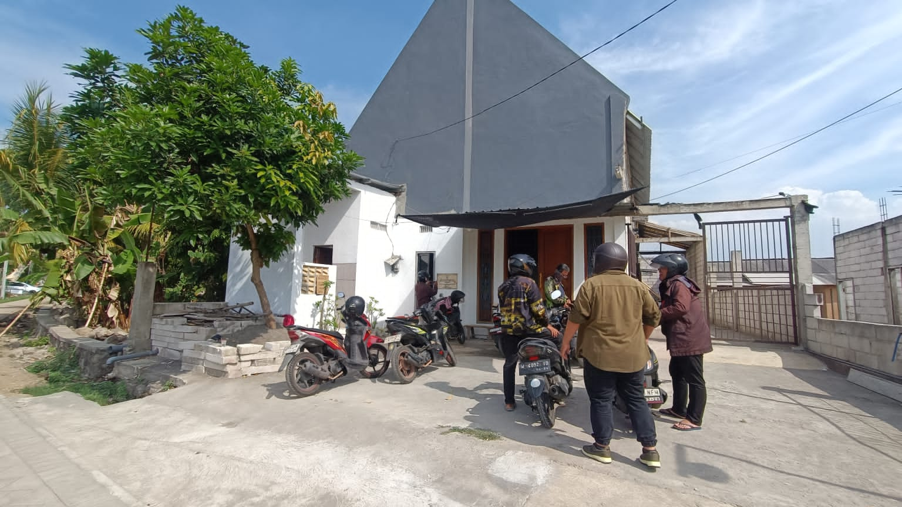
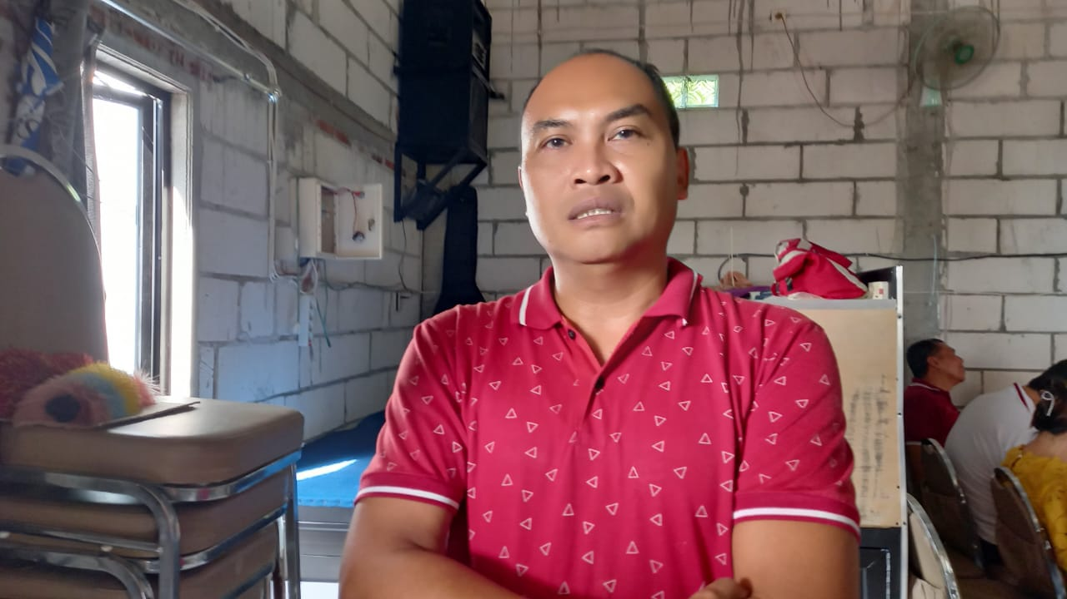
#인도네시아: 시도아르조의 기도의 집, 마을 대표에 의해 예배가 금지되다
동부 자바의 시도아르조에 있는 GPdI 타릭 기도의 집은 마을 대표인 에코 부디 산토소의 갑작스러운 예배 금지 조치에 직면해 있습니다. 2024년 6월 30일에 내려진 이 결정은 요압 세티아완 목사와 그의 아내 리디아 목사가 이끄는 교인들을 놀라게 했습니다. 이 기도의 집은 동부자바주 종교부로부터 등록 신고증을 받아 2년 동안 운영되어 왔으며, 이전에는 지역사회 내에서 아무런 문제가 발생하지 않았습니다.
갈등은 이웃 주민이 기도의 집을 교회로 여기고, 모임 빈도에 대한 우려를 제기하면서 발생했습니다. 허가 신청 과정에서 일반적으로 예배를 허용하는 등록 신고증을 이미 받았음에도 불구하고, 마을 이장은 기도의 집이 정기적으로 예배를 드리기 때문에 정식 건축 허가를 받아야 한다고 주장했습니다.
이러한 방해 조치에 대해 당국은 한 달 안에 건축 허가 절차를 신속히 처리할 수 있도록 지원하겠다고 약속했지만, 어려움은 계속되고 있습니다.
요압 세티아완 목사와 교회 관리자들은 허가 신청을 지원하기 위해 지역 주민들로부터 필요한 서명을 받는 과정에서 방해에 부딪혔습니다. "주민 15명의 서명을 받았을 때 우리는 제지 당했습니다. 그들은 주민들이 서명을 하면 정부 지원과 기타 필수 서비스를 받지 못할 것이라고 협박했습니다."라고 요압은 말했습니다. 그는 마을 이장에게 언제 서명을 다시 받을 수 있는지 물었지만 제대로 된 답변을 듣지 못했습니다. "마을 이장은 '나중에 알려주겠다'는 말만 되풀이 할 뿐 지금까지도 아무런 소식이 없습니다."라고 요압은 실망스러운 어조로 말했습니다.

Slide 17
인도네시아 시도아르조 기도의 집을 위해 기도합니다.
1. GPDI 타릭 기도의 집이 필요한 건축 허가를 받기 위한 절차를 밟는 동안 하나님의 보호와 은혜를 경험할 수 있도록 기도합니다.
2. 지역 주민들과 마을 당국, 그리고 GPdI 타릭 기도의 집 신자들이 하나가 되기를 기도합니다. 마음이 부드러워지고 오해가 풀려 상호 존중과 협력의 환경이 조성되기를 기도합니다.
3. 요압 목사와 리디아, 그리고 GPdI 타릭 기도의 집의 모든 구성원들을 주님께 올려드립니다. 긴장과 위협 속에서 그들의 안전과 평화를 구합니다. 하나님이 개입하셔서, 갈등을 해결하여 주시고, 위험으로부터 구원해 주시는 하나님의 손길을 경험하기를 기도합니다.
4. 비슷한 상황에 처한 기독교 단체와 기도의 집, 그리고 교회들을 위해 기도합니다. 장애물과 도전을 극복할 수 있는 지혜와 용기를 주시고, 하나님의 개입을 눈으로 목도함으로 믿음이 더욱 견고하게 되기를 기도합니다.

Slide 18
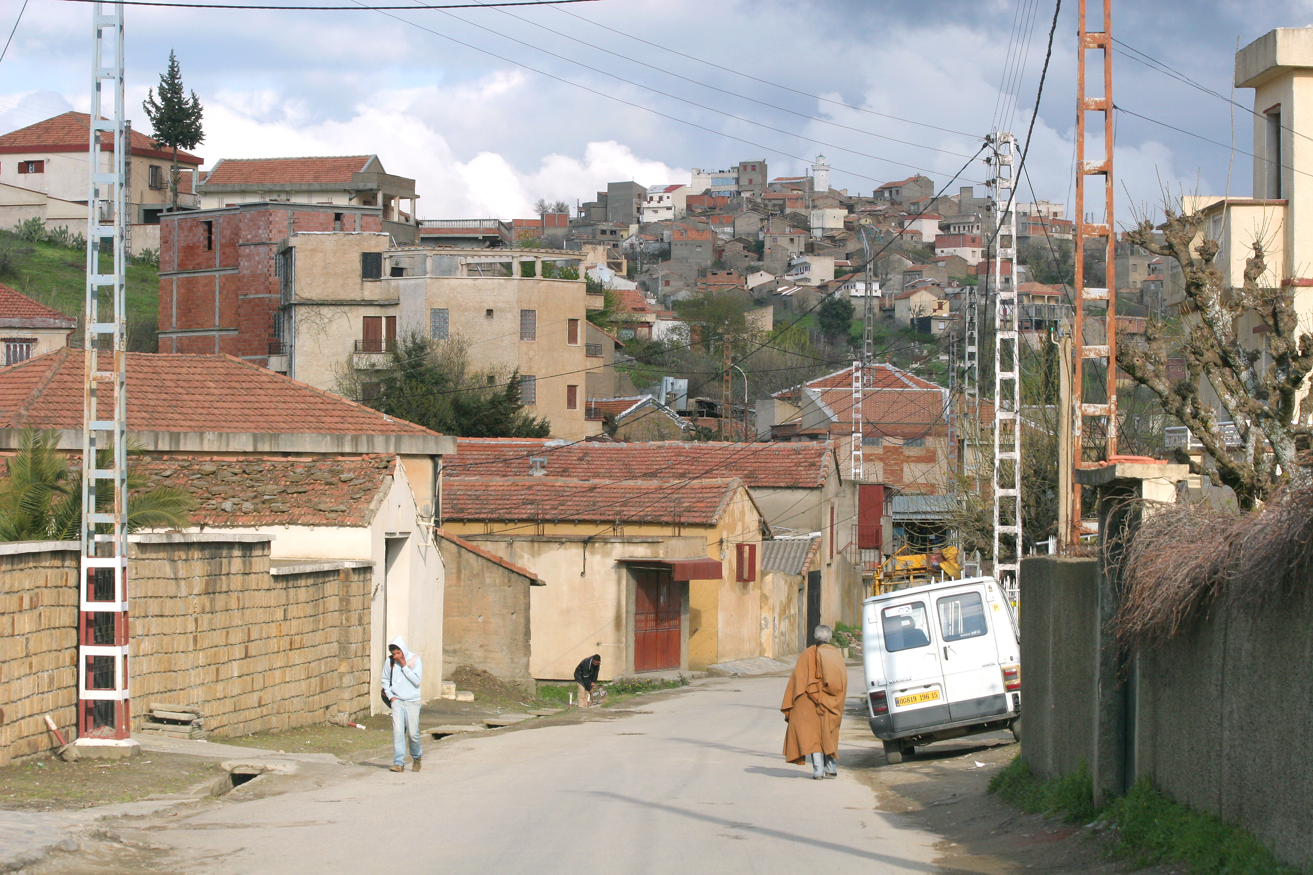
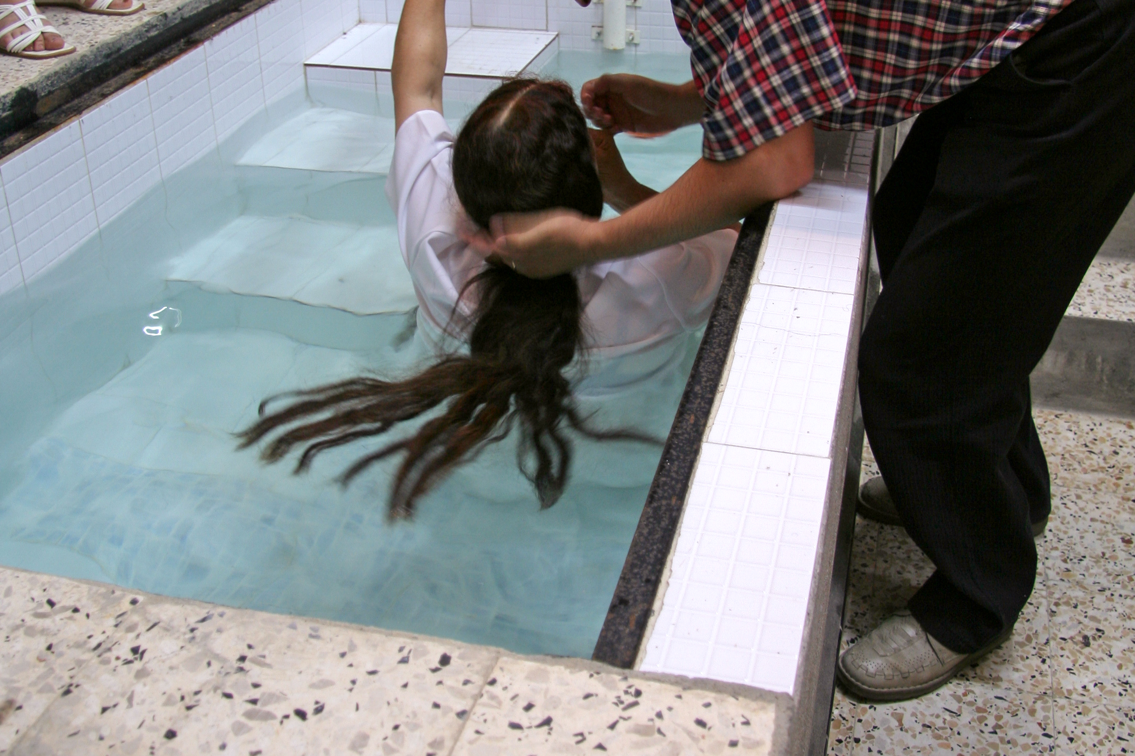
#알제리: 자흐라의 여정, 비밀리에 믿음을 받아들이다
이 간증은 무슬림 환경에서 살아가는 20대 초반의 한 소녀의 신앙에 대한 것입니다. 가족의 독실한 이슬람 배경 속에서 비밀을 지키기 위한 그녀의 투쟁과 영적 성장과 성도간 돌봄에 대한 갈급함을 담은 이야기입니다. 이것은 직면한 도전과 위험에도 불구하고 기독교를 추구하는 과정에서 보여준 회복력을 암시하기도 합니다.
알제리의 젊은 소녀 자흐라는 성경을 해설하고 그리스도와 함께하는 삶에 대해 설명하는 YouTube 채널을 통해 기독교를 받아들였습니다. 그녀는 열정과 주의를 기울여 각 에피소드를 따라가며 그리스도의 가르침과 무슬림이 기독교로 개종하는 여정에 대한 통찰력을 얻었습니다. 결국 그녀는 신앙을 받아들였지만, 주변에 기독교인이 있는지 확신하지 못한 채 동료 기독교인과의 만남에 대해 확신을 갖지 못했습니다.
과외 아르바이트를 구하던 중, 자흐라는 한 가정에서 아이들의 숙제를 도와주는 일을 하게 되었습니다. 우연찮게도 이 가족은 크리스천이었는데, 이는 하나님의 섭리였습니다. 그들은 자흐라를 교회에 소개해 주었고, 자흐라는 교회에서 신앙성장을 위한 돌봄과 지도를 받으며 세례를 받았습니다.
자흐라의 가족은 아직 그녀의 개종 사실을 알지 못합니다. 그녀는 이슬람 관습과 의식에 헌신하는 독실한 무슬림 가정 출신입니다. 자흐라는 '가족들이 제 개종을 알게 된다면 어떤 반응을 보일지 걱정이 됩니다. 저는 제 신앙을 신중하게 유지하기를 원합니다. 자흐라의 가장 큰 관심사는 가족에게 자신의 신앙이 발각되지 않도록 자신을 보호하는 것입니다.

Slide 19
알제리 자흐라의 믿음을 위해 기도합니다.
자흐라의 가족이 딸의 개종을 알게 될 때에도 흔들리지 아니하며, 굳건한 신앙을 유지하고 하나님의 보호하심을 깊게 체험할 수 있기를 기도합니다.
자흐라의 가족들 역시 예수님을 향해 마음을 열고, 구세주로 영접하는 은혜가 있기를 위해 기도합니다.
특히 어려운 시기에 자흐라가 신앙 여정에서 힘과 용기를 얻게 하시고, 교회 공동체에서 필요한 지원과 영적 성장에 인도함을 받을 수 있기를 기도합니다.
자흐라가 예수님의 사랑과 메시지를 주변 사람들과 나누고, 인간관계에서 그리스도의 사랑과 은혜의 빛을 비추는 증인의 삶을 살아갈 수 있도록 은혜를 주시기를 기도합니다.

Slide 20
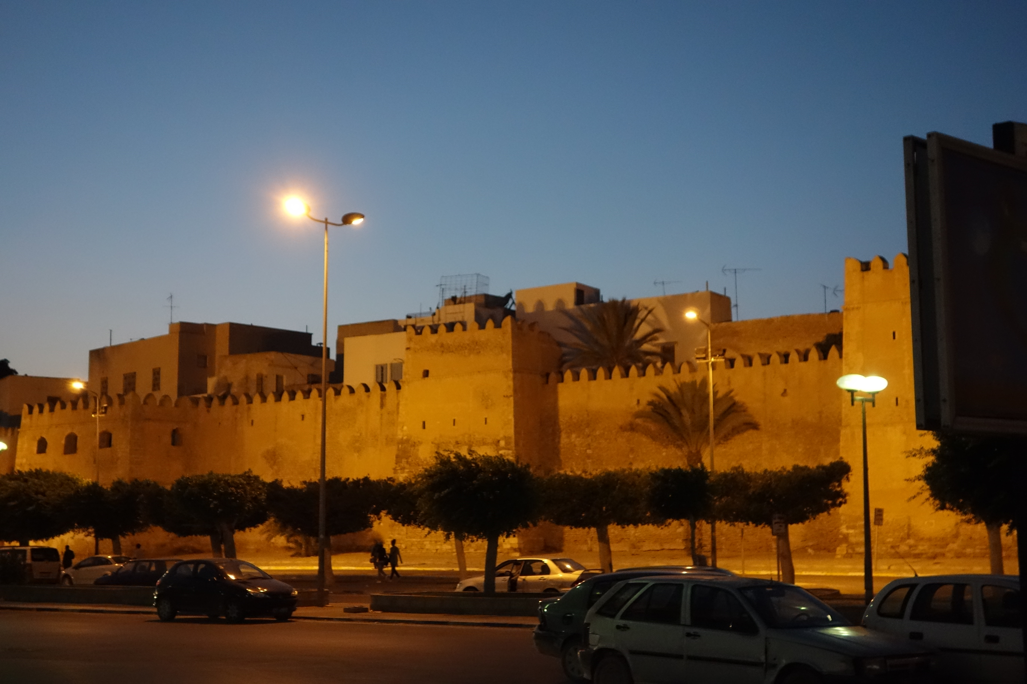
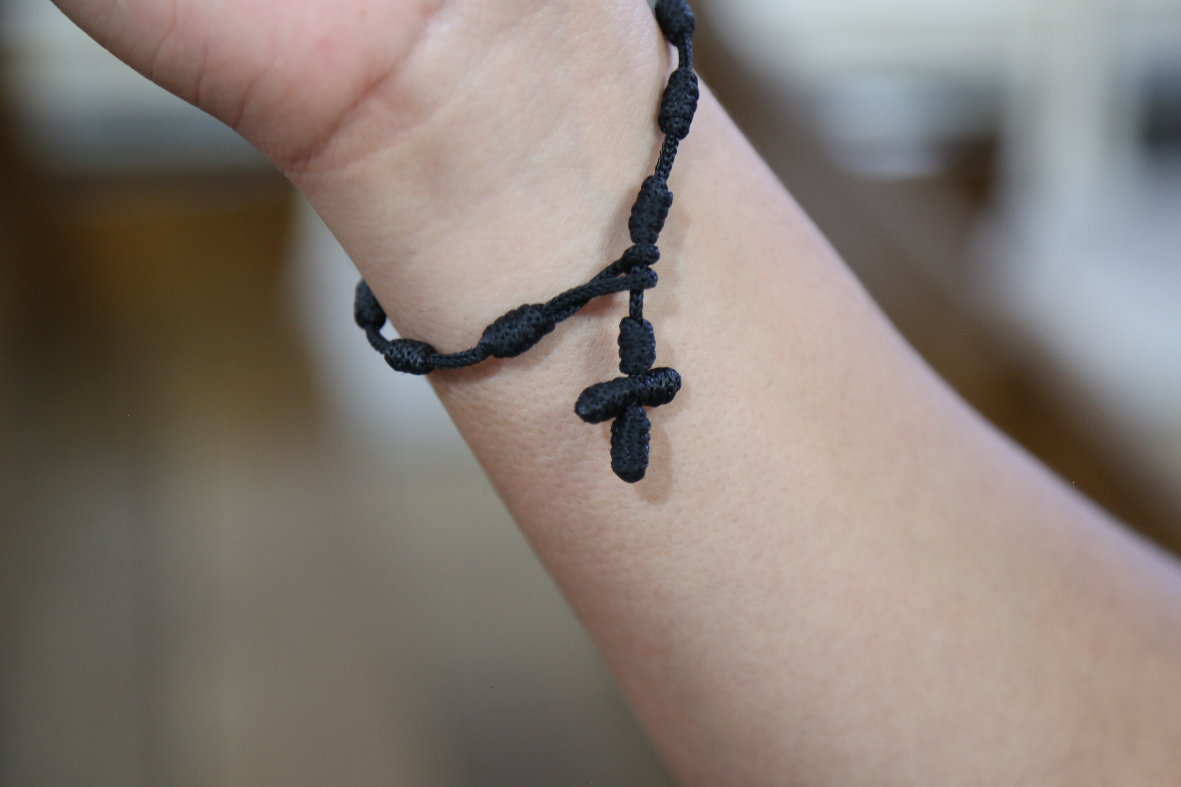
#튀니지: 자흐라의 여정, 비밀리에 믿음을 받아들이다
7년 전 기독교로 개종한 30대 기독교인 부부인 마하*와 압도*의 경험담입니다. 튀니지에서는 많은 기독교인은 사회적 영향으로 인해 자신의 신앙을 숨기고 살아갑니다. 특히 젊은이들과 학생들 중 일부는 가족의 재정적 지원 없이는 살아갈 수 없으며, 젊은 부부들은 언젠가 재정적으로 독립할 수 있기를 바라며 생활의 안정과 고정적 수입을 유지하기 위해 신앙을 숨기는 경우가 많습니다.
마하와 압도는 정기적으로 지역 교회에 출석하며 영적으로 성장했습니다. 몇 달 전, 그들의 가족은 이들이 이슬람교를 떠났다는 사실을 알게 되었습니다. 가족에게 수치심을 안겨줬다는 비난을 받은 부부는 친척들로부터 배척당하기 시작했습니다. 이외에도 기독교 신앙을 포기하지 않으면 경찰에 신고하겠다고 경고하는 가족들의 위협에 직면했습니다.
"이 부부는 가족의 거부로 고통받았습니다. 특히 유일한 재정적 지원자를 잃었을 때 교회는 그들을 지원했습니다."라고 이들의 상황을 잘 아는 현지 교회 지도자는 설명했습니다. 가족의 거부와 사랑하는 사람들로부터 배신자로 낙인찍힌 슬픔에도 불구하고 마하와 압도는 주님과의 동행을 계속하고 있습니다. "이 부부는 영적으로 성숙한 모습을 보여주었습니다. 그들은 예수님을 따르는 데는 대가가 따른다는 것을 이해했습니다. 그리고 영적 가족으로서 교회의 보살핌이 부부의 변화를 도왔습니다. 형제자매들은 그들에게 특별한 사랑을 보여주었고 영적, 도덕적, 재정적으로 모든 면에서 지원을 아끼지 않았습니다."라고 교회 지도자는 회상합니다.

Slide 21
튀니지의 개종한 신자들을 위해 기도합니다.
튀니지를 비롯한 전 세계 여러 곳에서 신자들은 예수님을 믿는다는 이유로 종종 압박과 차별에 직면합니다. 그러나 박해는 신앙 여정의 일부이며 혼자가 아니라는 것을 알기에 신자들은 더욱 굳건히 신앙을 지키며 일어서고 있습니다. 주님께서 이 신자들에게 믿음과 용기와 능력을 주시기를 기도합니다.
비밀리에 신앙생활을 해야 하는 튀니지의 기독교인들이 주님의 보호와 능력을 의지하며, 주님께 간구할 수 있도록 기도합니다.
가족으로부터 버림받은 형제자매들이 스스로 생존할 수 있도록 경제적 필요들을 극복할 수 있기를 기도합니다.
이러한 어려움에도 불구하고 무슬림에서 개종한 신자들을 주심을 감사드립니다. 최근 교회로 합류한 개종자들의 믿음이 잘 성장할 수 있도록 기도합니다.

Slide 22



박해 받는 교회를 위한 기도가 이 땅에 요원의 불길처럼 뜨겁게 일어나기를 기도합니다.
오픈도어 기도용사들을 위하여
WWL 2024 지역별, 교회별 설명회를 위하여
2024 Muskathlon 대회를 위하여
오픈도어 1,300여 명의 사역자들이 브라더 앤드류의 길을 따라 믿음과 용기를 잃지 않고, 겸손하게 박해 받는 교회를 잘 섬길 수 있게 하옵소서! 예수의 제자의 길을 끝까지 걸어가게 하옵소서!
화요기도모임을 지키는 기도용사들을 축복하시고, 각 가정마다 하나님의 부르심의 소망이 밝게 빛나게 하시고, 부르짖는 간구를 들으시며, 일평생 주님을 영화롭게 하는 거룩한 삶이 되게 하옵소서
2024년 월드와치리스트 대구지역 설명회를 인도하신 하나님께 감사를 드립니다. 계속해서 인천지역 설명회 파트너 교회, 일정, 준비, 진행을 인도하여 주시기를 기도합니다.
전세계 박해 현장의 동향이 한국교회 성도들에게 잘 전달 될 수 있도록 신문, 방송, 인터넷, 유튜브 매체가 선하게 사용되기를 원합니다.
인천지역 설명회를 통해 성도들을 직접 만나 박해 받는 교회들의 이야기를 함께 나누고 그들의 음성을 듣고 기도하는 시간을 인도하여 주세요.
2024년 머스카슬론 대회가 10월 9-10일 진행됩니다. 화란에서 41명이 지원했습니다. 1만 유로 참가비 모금과 준비하는 기간동안 북한지하교회 성도들을 향한 주님의 긍휼한 마음을 부어 주시기를 기도합니다.
한국 참가자 50명을 예비하여 주시고, 한국 기독 청년들이 영적으로 서로 도전 받고 일깨어 남은 바 죽게 된 자를 돌아보는 비전이 공유되기를 기도합니다.

